Slide 1
Off The Lip
Off The Lip es una aplicación web en la que podremos encontrar toda la actualidad en el mundo del surf. Desde las noticias más recientes, los últimos documentales y hasta los últimos lanzamientos en equipamiento.

Slide 2
¿Como está dividido?
Off The Lip está repartido en cuatro partes importantes:
Noticias
Documentales o vídeos
Equipamiento
Tienda

Slide 3
¿Que podremos hacer como usuarios?
Autenticación de usuarios
- Nos podremos registrar, quedando guardados los datos en las base de datos para un posterior login.
- Editar y borrar nuestros datos.
- Cambiar nuestra contraseña.
- Comentar y dar a “like” a las noticias, vídeos y equipamiento.

Slide 4
¿Que podremos hacer como usuarios?
Sin autenticación de usuarios
Podremos visualizar toda la web, pero no podremos comentar y dar a “like” a ninguna noticia, vídeo o equipamiento.

Slide 5
Usuario Administrador
Cuando estemos logueados como usuario administrador tendremos acceso a una pestaña “Admin”.
En la cual podremos crear, editar y borrar noticias, vídeos o equipamiento.
También podremos crear usuarios con el role de administrador.

Slide 6
Noticias , documentales y equipamiento
En cada apartado encontraremos un número de ítems por página, los cuales podremos seleccionar y nos redirigirá hacía otra vista donde los visualizaremos con su nombre, descripción y comentarios. En el caso de estar registrados en la web tendremos la posibilidad de comentar y dar a “like” a ese ítem.

Slide 7
Surfistas
Cada noticia, vídeo o equipamiento tendrá asociado un surfista, este nos aparecerá cuando visualicemos dicho ítem.
Si pinchamos en el surfista nos redirigirá a otra vista donde visualizaremos toda la información sobre él y todos los ítems relacionados con él.

Slide 8
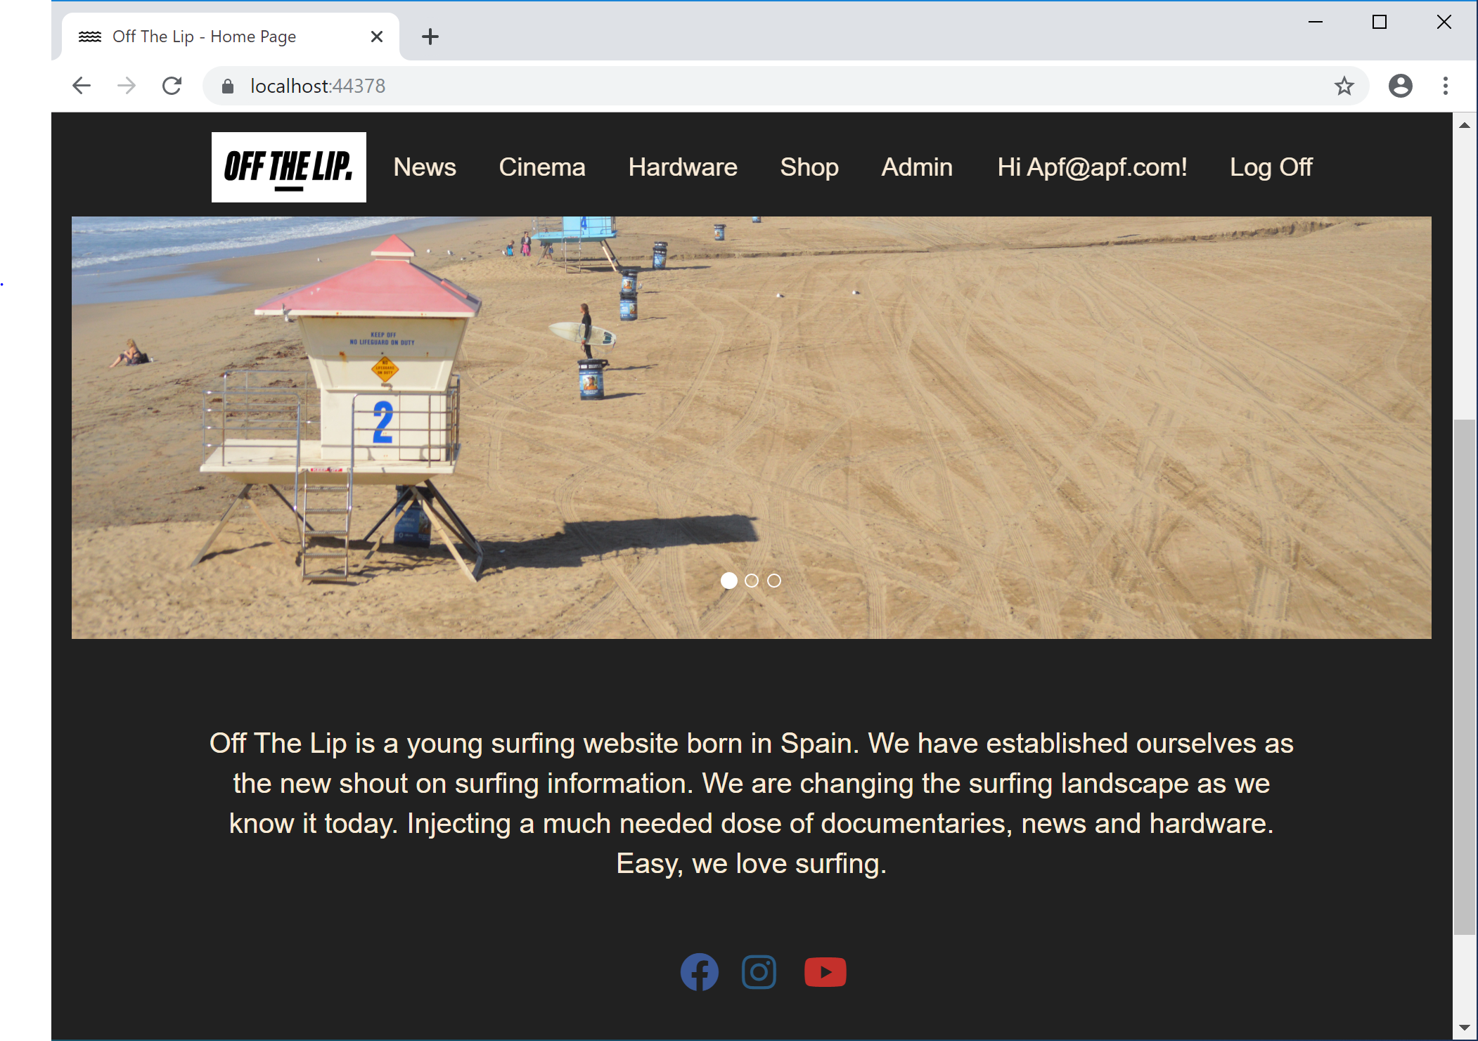
Fin

